Slide 3
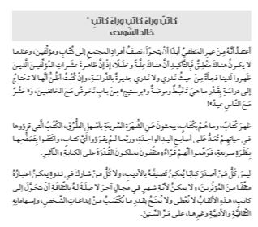

Slide 4
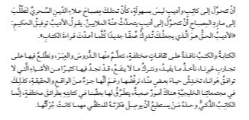

Slide 6
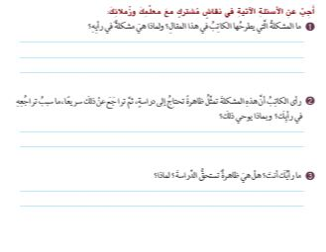
دخول من لا موهبة لديه ولا ثقافة إلى عالم الكتابة والتأليف ، وتُعتبر هذه الظاهرة مشكلة لأن للكتابة متطلبات ومهارات لا يملكها كل الأشخاص .
لأنه يرى أن هذه الظاهرة لا تعدو عن كونها تخبطاً وموضة ، مما يوحي بعدم أهمية هذا الأمر ليتم دراسته .
هي ظاهرة لا تستحق الدراسة ؛ لأن أي شخص يكتب دون أن يملك مهارات وملكات الكتابة سيكون مصيره الفشل ما لم يؤثر على القارئين .

Slide 7
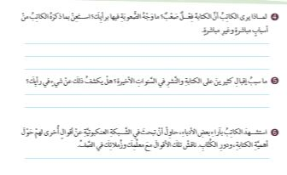
لأن للكتابة متطلبات ومهارات لا يملكها كل الأشخاص ، كما أن الكاتب الحق هو الذي يجعلك تدرك عمقاً جديداً كلما أعدت قراءة كتابه ، وهو أيضاً من يستطيع أن يوصل فكرته ببراعة ومهارة للمتلقي مهما كانت جرأتها .
قد يكون التخبط أو الموضة ( البرستيج ) أو البحث عن الشهرة ، وهذا إن دل فإنما يدل على حب الظهور والتقليد .
ليس من يكتب بالحبر كمن يكتب بدم القلب ( جبران خليل جبران )

Slide 8
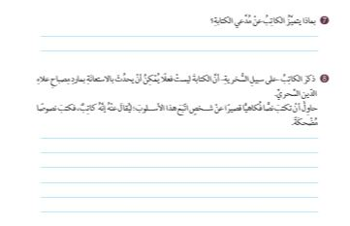
بالموهبة ، والإبداع ، وعمق الفكرة والذكاء في إيصالها للمتلقي مهما كانت جرأتها .
متروك للطالب

